Slide 1
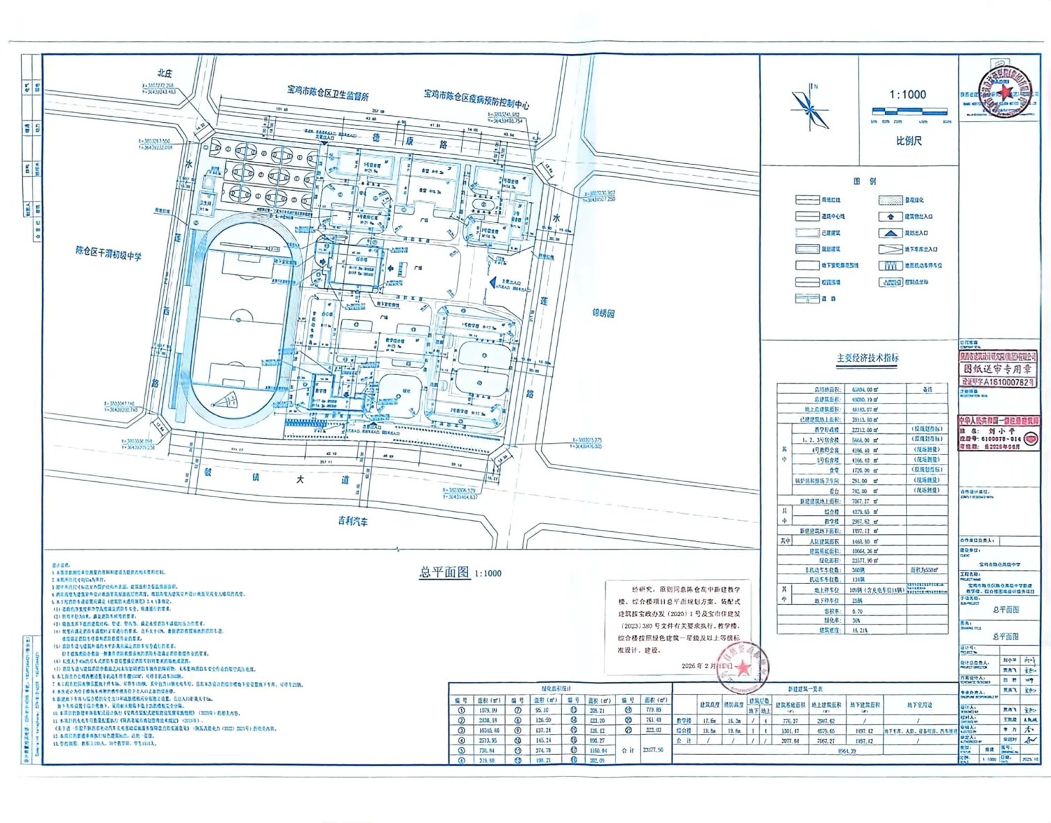
总平面规划方案批后公告
陈仓高中教学楼、综合楼项目总平面规划方案
建设项目名称：陈仓高中教学楼、综合楼项目
建设单位名称：宝鸡市陈仓高级中学
建设位置：水莲西路以东、德康路以南、水莲路以西、虢镇大道以北
主要技术指标：
建设用地面积：约98.7亩
地上建筑面积： 约9000平方米（含地下）
注：本公示仅供规划管理用

